Slide 1

Lista de exercícios de Banco de dados
Crie um modelo de dados para os cenários a seguir:
1 - Um petshop deseja manter cadastrados seus clientes bem como seus pets. Um cliente deve informar seu nome, cpf, email e telefone além do nome, espécie e data de nascimento de seu pet.
2 - Em uma produtora de games, há desenvolvedores, que possuem um nome, cpf, data de nascimento. Cada projeto tem um nome, data de lançamento, gênero e faixa etária. Segundo o gerente de projetos, “cada desenvolvedor deve estar envolvido em um projeto”.

Slide 2

1 - PET SHOP

Slide 3
MER PET SHOP
Cliente: Representa o responsável pelo animal
Atributos: Nome; CPF; E-MAIL; Telefone
Pet: Representa o Animal de estimação que pertença a um cliente
Atributos: Espécie; Nome; Data de nascimento
Cliente possui Pet:
Relacionamento: N:N (Um cliente pode ter vários pets e um pet pode pertence a mais um cliente)

Slide 4
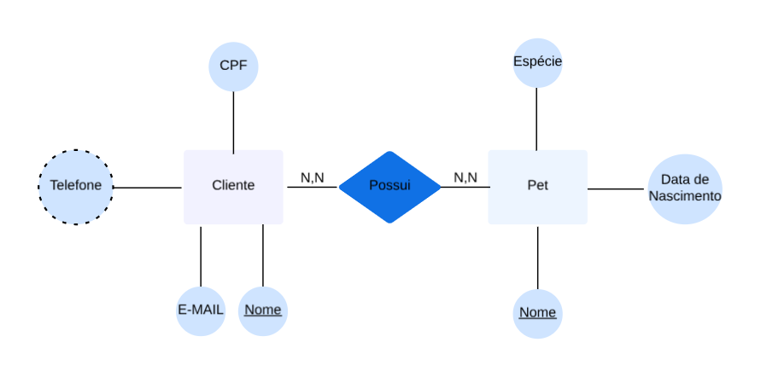
DER PET SHOP

Slide 5
TABELA PET SHOP
Cliente | CPF | Telefone | E-mail | Nome do Pet | Espécie | Data de Nasc.
Maria Silva | 000.111.222-21 | (15)1234-2345 | Ma.silva@gmail.com | Luna | Gato | 12/05/2015
Julia Santos | 123.321.345-87 | (11)3836-9514 | Jusanto@gmail.com | Abigail | Calopsita | 01/10/2013
Bruna Amorin | 213.987.654-90 | (15)3363-3135 | b.amorin@gmail.com | Pantera | Cão | 23/08/2020
José Pascal | 334.978.098-00 | (13)8765-7892 | j.pascal@bol.com.br | Juliano | Cágado | 12/06/1994
Bruna Amaral | 333.867.908-45 | (15)99341-2345 | bruna.a@hotmail.com | Yago | Papagaio | 25/12/1989
Pedro Pascal | 556.663.857-65 | (11)96351-1524 | ppascal@gmail.cm | Grogu | yoda | 10/01/1500

Slide 6

2 - PRODUTORA DE GAMES

Slide 7
MER PRODUTORA DE GAMES
Desenvolvedor: representa pessoa responsável por desenvolver o
projeto
Atributos: Nome, CPF, Data de Nascimento
Projeto: representa objeto a ser desenvolvido
Atributos: Nome, Data de Lançamento, Gênero, Faixa Etária
Desenvolvedor participa de Projeto
Relacionamento: N:N (um desenvolvedor pode estar envolvido em vários projetos, e um projeto pode ter vários desenvolvedores envolvidos )

Slide 8
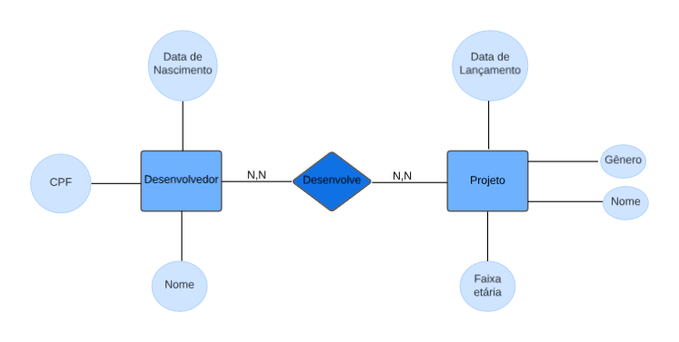
DER PRODUTORA DE GAMES

Slide 9
TABELA PRODUTORA DE GAMES
Desenvolvedor | CPF | Data de Nasc. | Projeto | Data de lançamento | Gênero | Faixa Etária
Lucas Dolnato | 234.567.987-87 | 23/09/2000 | Skyline | 20/05/2024 | Arcade | + 8 anos
Jonas Silva | 123.456.789.-10 | 18/04/1995 | Red | 04/08/2024 | Puzzle | +12 anos
Mariana Rocha | 456.998.887-98 | 22/07/2001 | Fallout 5 | 09/10/2025 | RPG | +18 anos
Silvia Andrade | 999.876.890-09 | 10/10/1993 | Fallout 5 | 09/10/2025 | RPG | +18 anos
Maria Souza | 888.978.098-90 | 29/02/1995 | Barbie | 08/12/2024 | Puzzle | Livre
Luna Alves | 362.555.789-44 | 16/06/1991 | The Sims | 10/02/2025 | Simulação | Livre

Slide 10
EXERCÍCIOS
Uma biblioteca faz registro de autores e livros. Um autor é cadastrado com seu nome, e-mail,
nacionalidade e data de nascimento. Já um livro é registrado com o título, quantidade de páginas,
acabamento e editora.
Uma locadora de automóveis, mantém registro dos automóveis. Um automóvel é cadastrado com placa,
modelo, ano, nome da montadora, site da montadora, logotipo da montadora.
Um supermercado cadastra seus produtos. Um produto é identificado por seu nome, preço, quantidade em
estoque, nome da marca, SAC da marca, nacionalidade da marca.
Uma videoteca precisa cadastrar o título, duração, idioma original e preço de cada filme. É necessário
cadastrar também o elenco de cada filme onde se registra o nome, data de nascimento, nacionalidade de
cada ator/atriz. Opcionalmente, inclua o cadastro de diretores com atributos que julgar necessários.

Slide 11

BIBLIOTECA

Slide 12
MER BIBLIOTECA
Autor : Representa a pessoa que escreve o livro​
Atributos: Nome, Email, Nacionalidade, Data de Nascimento​
Livro: representa o material que foi escrito pelo autor​
Atributos: Título, Quantidade de Páginas, Acabamento, Editora​
Autor escreve Livro​
Relacionamento: 1:N (Um autor pode escrever vários livros, mas um livro é escrito por apenas um autor)

Slide 13
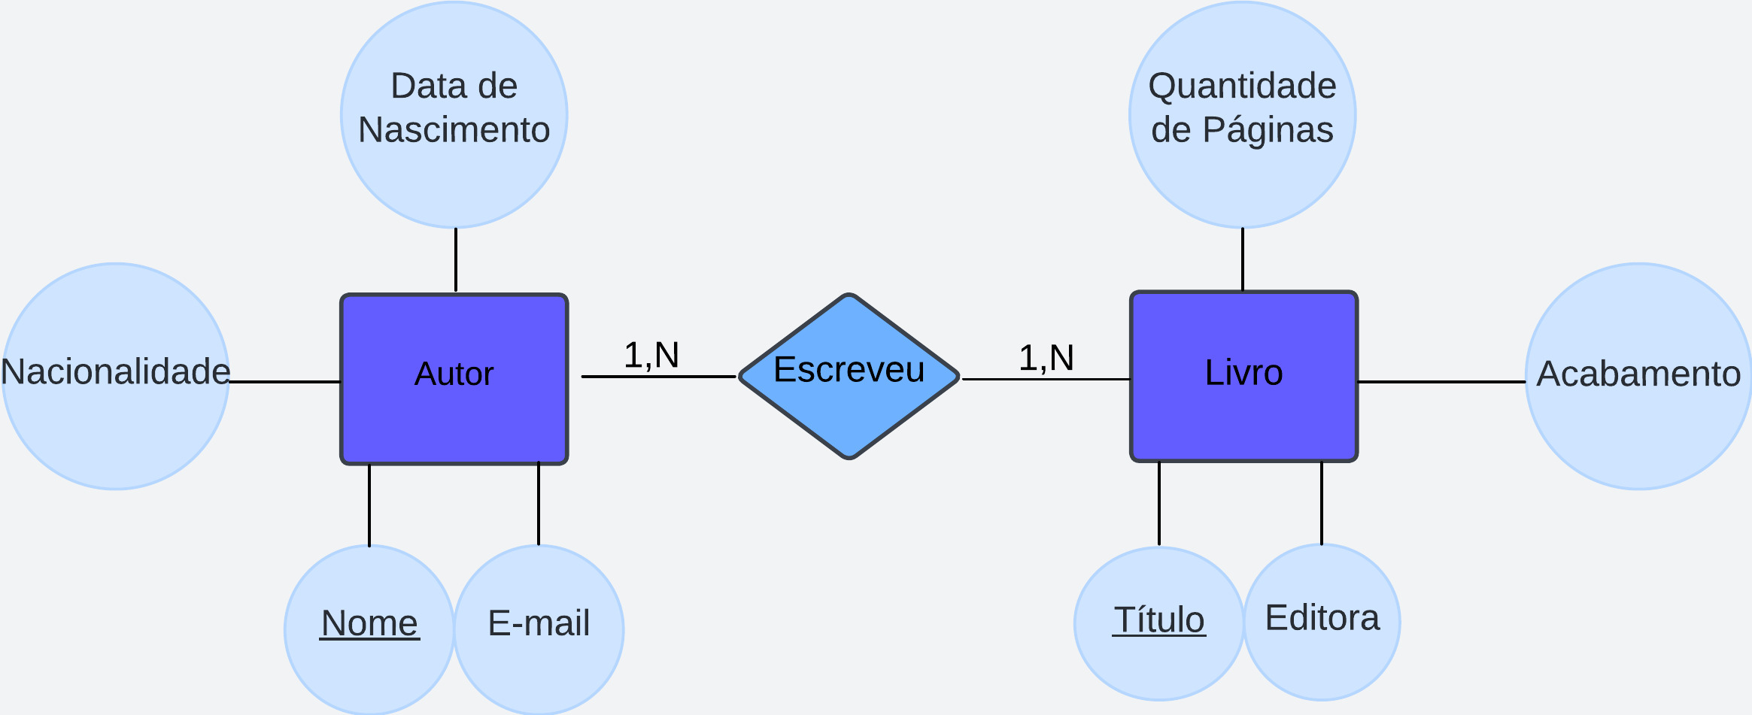
DER BIBLIOTECA

Slide 14
TABELA BIBLIOTECA
264
Autor | Email | Nacionalidade | Data de nasc. | Livro | N° de Páginas | Acab. | Editora
J.K. Rowling | Jk_rowling@gmai.com | Britânica | 31/07/1965 | Harry Potter e a Pedra Filosofal | 264 | Brochura | Rocco
J.R.R Tolkien | Jrrtolkie@live.com | Britânica | 02/01/1892 | O Senhor dos Anéis | 1211 | Capa dura | Martins Fontes
Isaac Asimov | asimov_i@hotmail.com | Russo | 04/10/1919 | Eu Robo | 320 | Brochura | Aleph
Mary Shelly | maryshelly@gmail.com | Britânica | 30/08/1797 | Frakenstein | 304 | Capa Dura | Darkside
Enéias Tavares | etavares@live.com | Brasileiro | 17/11/1981 | Parthenon Místico | 352 | Capa Dura | Darkside
Andy Weir | weir_a@gmail.com | Americano | 16/06/1972 | Perdido em Marte | 336 | Brochura | Arqueiro
Becky Chambers | beckey.chabers@gmail.com | Americana | 03/05/1985 | Uma longa viagem a um pequeno planeta hostil | 352 | Capa Dura | Darkside

Slide 15

LOCADORA DE AUTOMÓVEIS

Slide 16
MER LOCADORA DE AUTOMÓVEIS
Automóvel : Objeto a ser locado pela locadora
Atributos: Placa , Modelo, Ano, Nome da Montadora, Site da Montadora, Logotipo da Montadora

Slide 17
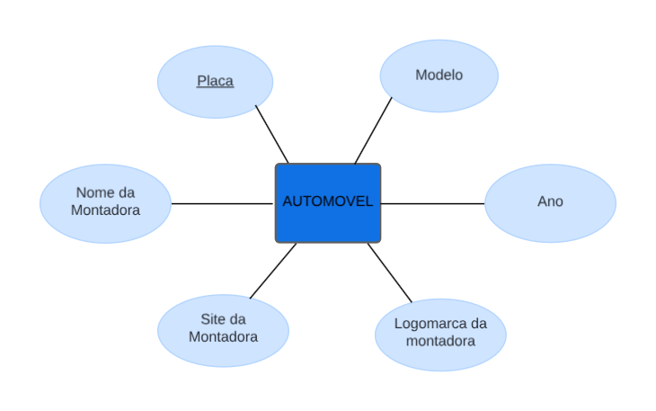
DER LOCADORA DE AUTOMÓVEIS

Slide 18



TABELA LOCADORA DE AUTOMÓVEIS
Automóvel | Placa | Ano | Montadora | Site | Logo
Spin | DFG-1234 | 2015 | Chevrolet | chevrolet.com.br
Onix | SAD-0001 | 2018 | Chevrolet | chevrolet.com.br
Cobalt | GOD-0000 | 2019 | Chevrolet | chevrolet.com.br
Fiesta | LOL -2323 | 2011 | Ford | ford.com.br
Ka | POP-1989 | 2016 | Ford | ford.com.br
Palio | KKK-9874 | 2020 | Fiat | fiat.com.br

Slide 19

SUPERMERCADO

Slide 20
MER SUPERMERCADO
Produto: item que está a venda
Atributos: Nome ,Preço. Quantidade em estoque
Marca: produtora do produto
Atributos: Nome , SAC , Nacionalidade
Marca produz Produto
Relacionamento: N:N ( uma marca pode fabricar vários produtos e o mesmo tipo de produto pode ter várias marcas, por exemplo temos várias marcas de sabonete)

Slide 21
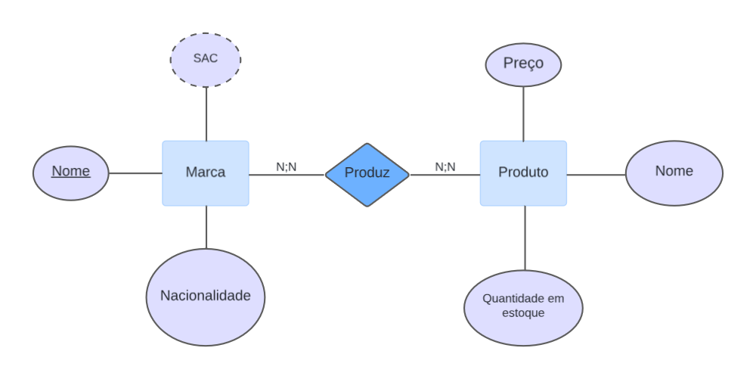
DER SUPERMERCADO

Slide 22
TABELA SUPERMERCADO
Produto | Preço | Estoque | Marca | Nacionalidade | SAC
Água | R$1,98 | 30 | Lindoya | Brasileira | 0800-0128800
Sabonete | R$2,30 | 40 | Dove | Americana | 0800-707-7512
Macarrão | R$10,98 | 35 | Barilla | Italiana | 0800-0553-199
Feijão | R$9,32 | 28 | Camil | Brasileira | 0800-013-3300
Arroz | R$14,59 | 32 | Camil | Brasileira | 0800-013-3300
Cerveja | R$6,49 | 50 | Heineken | Holandesa | 0800-888-1010

Slide 23

VIDEOTECA

Slide 24
MER VIDEOTECA
Filme: Representa o Filme a ser emprestado
Atributos: Título, Duração, Idioma Original, Preço
Ator/Atriz: Representa o elenco do filme
Atributos: Nome, Data de Nascimento, Nacionalidade
Diretor: Representa quem dirigiu o filme
Atributos: Nome, Nacionalidade
Ator Atua no filme
Relacionamento: N:N ( vários atores podem atuar em diversos filmes, e um filme tem vários atores)
Diretor dirige o Filme
Relacionamento: 1:N (um diretor pode dirigir vários filmes , mas os filmes só tem um diretor)

Slide 25
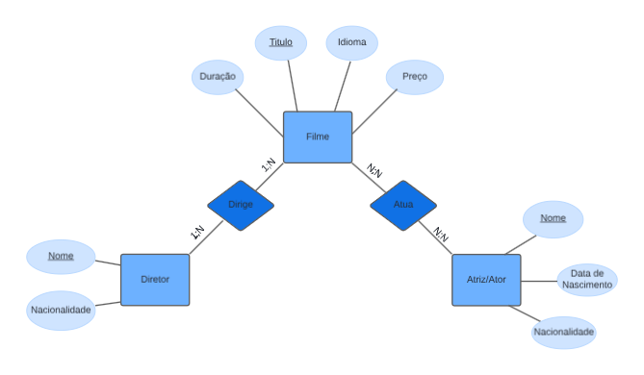
DER VIDEOTECA

Slide 26
TABELA VIDEOTECA

Slide 27

ESCOLA

Slide 28
MER ESCOLA
Aluno: Representa a pessoa que estuda na escola
Atributos: RA, Nome, Data de Nascimento, E-mail.
Escola: Representa Lugar onde o aluno estuda
Atributos: Nome, Endereço
Aluno estuda na escola
Relacionamento: N:1 ( vários alunos podem estudar na mesma escola)

Slide 29
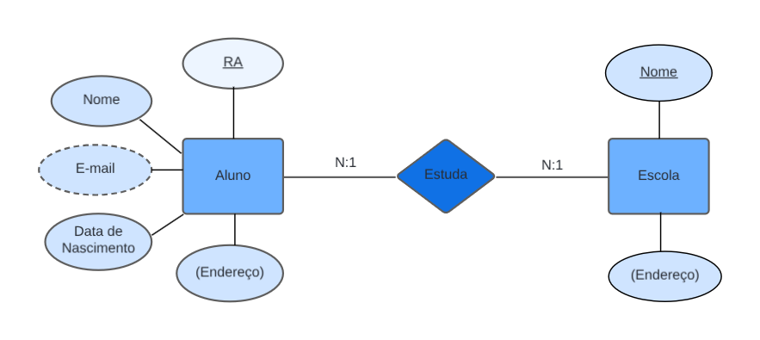
DER ESCOLA

Slide 30
TABELA ESCOLA
ALUNO | RA | DATA DE NASC. | E-MAIL | ESCOLA | ENDEREÇO DA ESCOLA
Naruto Uzumaki | 0007 | 10/10/1999 | narutohokage@gmailcom | Academia Ninja | Konoha
Sasuki Uchiha | 0008 | 23/07/1999 | faltaodio.uchiha@live.com | Academia Ninja | Konoha
Sakura Haruno | 0009 | 28/03/1999 | haruno.s@hotmail.com | Academia Ninja | Konoha
Hinata Hyuuga | 0010 | 27/12/1999 | byakuganhinata@gmail.com | Academia Ninja | Konoha
Neji Hyuuga | 0011 | 03/07/1999 | nejihyuuga@live.com | Academia Ninja | Konoha
Shikamaru Nara | 0012 | 22/09/1999 | kagemane@bol.com.br | Academia Ninja | Konoha

Slide 31

EMPRESA

Slide 32
MER EMPRESA
Colaborador: Representa pessoa que trabalha na empresa
Atributos: Código de Identificação, Nome, CPF, Cargo, Salário
Empresa: Representa o local onde o colaborador trabalha
Atributos: Nome, CNPJ
Colaborador trabalha na Empresa
Relacionamento: N;1 ( vários colaboradores podem trabalhar para mesma empresa )

Slide 33
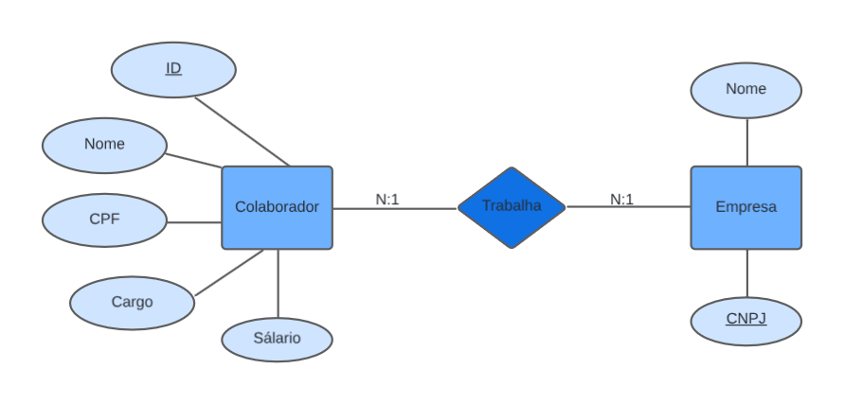
DER EMPRESA

Slide 34
TABELA EMPRESA
Colaborador | ID | CPF | CARGO | SALÁRIO | EMPRESA | CNPJ
Shuri Aja-Adanna | 1 | 804.973.720-96 | Programador Pleno | R$5.000,00 | Stark Industries | 07.858.407/0001-01
Bruce Banners | 2 | 211.350.420-04 | Programador Junior | R$10.000,00 | Stark Industries | 07.858.407/0001-01
Visão | 3 | 898.900.108-01 | Programador Senior | R$25.000,00 | Stark Industries | 07.858.407/0001-01
Peter Park | 4 | 161.462.668-50 | Estagiário | R$2.500,00 | Stark Industries | 07.858.407/0001-01
Natasha Ronanoff | 5 | 352.470.208-20 | Gerente de Marketing | R$15.000,00 | Stark Industries | 07.858.407/0001-01
Piper Pots | 6 | 418.631.678-38 | Gerente do RH | R$30.000,00 | Stark Industries | 07.858.407/0001-01
Tony Stark | 7 | 523.484.648-29 | CEO | R$100.000,00 | Stark Industries | 07.858.407/0001-01

